Slide 1
أساسيات الحاسوب وتطبيقاته المكتبية (الجزء الثاني) المرحلة الثانية
م.م.بسمة سالم بازل

Slide 2
الفصل الثاني : ادراج الكائنات في مايكروسوفت وورد 2010
3. مجوعة رسومات توضيحية Illustrations: تستخدم ايعازات هذه المجموعة لإدراج انواع مختلفة من الرسوم التوضيحية مثل الصور Pictures او القصاصات الفنية Clip Art والاشكال Shapes ولقطات Screenshot حيث تستعمل هذه الرسومات لتوضيح عملية ما كان يكون شرح خوارزمية او لغرض عرض توضيحي عن اخطار التدخين فيتم ادراج صور عن التدخين وطرق الاقلاع عنه وما الى ذلك الى مستند الوورد.

Slide 3
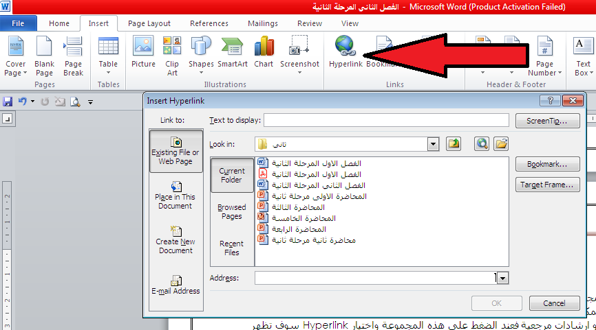
الفصل الثاني : ادراج الكائنات في مايكروسوفت وورد 2010
4. مجموعة ارتباطات Links : وهي عملية ربط محتوى ما في مستند بصفحة ويب او بمكان في نفس المستند او مستند اخر حيث تتيح هذه المجموعة من انشاء علامات او ارشادات مرجعية فعند الضغط على هذه المجموعة واختيار Hyperlink سوف تظهر لنا نافذة لاختيار الملف او الصورة المراد ربط المستند به.

Slide 4
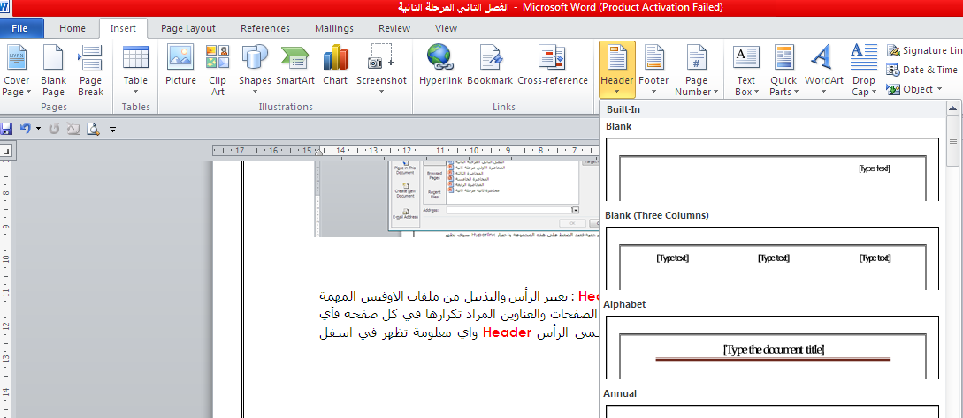
الفصل الثاني : ادراج الكائنات في مايكروسوفت وورد 2010
5. مجموعة رأس وتذييل Header and Footer: يعتبر الرأس والتذييل من ملفات الاوفيس المهمة خاصة مستندات الوورد حيث تضم ارقام الصفحات والعناوين المراد تكرارها في كل صفحة فأي شيء يظهر في اعلى كل مستند يسمى الرأس Header واي معلومة تظهر في اسفل الصفحة يسمى تذييل Footer .

Slide 5
الفصل الثاني : ادراج الكائنات في مايكروسوفت وورد 2010
مجموعة نص Text: هي مجموعة من الايعازات الخاصة بتنسيق النص وكالاتي:
ادراج مربع نص
الاجزاء السريعة
Word art

Slide 6
الفصل الثاني : ادراج الكائنات في مايكروسوفت وورد 2010
مجموعة نص Text: هي مجموعة من الايعازات الخاصة بتنسيق النص وكالاتي:
ادراج مربع نص
الاجزاء السريعة
Word art

Slide 7
الفصل الثاني : ادراج الكائنات في مايكروسوفت وورد 2010
6. مجموعة الرموز Symbols : وهي المجموعة الخاصة باستخدام رموز واشكال خاص يمكن الاستفادة منها في العمليات الرياضية فهي تحتوي على معادلات Equations مخزونة تلقائيا في البرنامج ويمكن التعديل عليها حسب حاجة المستخدم اضافة الى خيار الرمز Symbols مثل الرموز اللاتينية والاسلامية وغيرها.

